Slide 1
Teollinen puurakentaminen
Opetusmateriaalia teollisen puurakentamisen koulutukseen
2022

Slide 2
Aineiston alkuperä
Aineiston käyttö
Teollisen puurakentamisen oppimateriaali oppimateriaali on tuotettu 2021-2022 Puuinfo Oy:n johtamassa hankkeessa, jossa mukana myös:
Ammattiopisto Lappia,
TTS-Työtehoseura,
Kaakkois-Suomen ammattikorkeakoulu,
Metropolia ammattikorkeakoulu,
Jyväskylän ammattikorkeakoulu,
Tampereen yliopisto sekä
Puutuoteteollisuus ry.
Hanketta on rahoittanut ympäristöministeriö.
Aineisto on tarkoitettu käyttöön teollisen puurakentamisen koulutuksessa ja opiskelussa mahdollisimman laajasti.
Aineistolla on Nimeä-JaaSamoin (CC BY-SA) -lisenssi, joka edellyttää, että aineistoa käytettäessä tekijä mainitaan asianmukaisesti ja johdannaisteoksia saa levittää vain samalla lisenssillä kuin alkuperäistä teosta.
Alkuperäinen aineisto sekä Puuinfon mahdolliset päivitykset siihen julkaistaan aoe.fi-portaalissa sekä puuinfo.fi-sivustolla.

Slide 3
Rakentamistalous ja projektijohto

Slide 4
Tekijät
Sauli Ylinen, Puutuoteteollisuus ry
Julkaisupäivä: 29.5.2022

Slide 5
Rakentamistalous ja projektijohto
5
Rakentamistalous – ja projektijohto paketin läpikäytyään opiskelija:
Tuntee rakennushankkeen eri tahot ja tehtävät
Tuntee rakennushankkeen päävaiheet
Tietää tärkeimpien rakennuttajien liiketoimintamallit
Tuntee tärkeimmät sopimusmallit rakentamisessa
Tuntee rakennushankkeen projektijohdon tärkeimmät tehtävät
Tuntee pääpiirteittäin puurakentamisen markkinat
Tuntee puutalohankkeen erityispiirteet
→ Kurssi luo valmiudet jatkaa puurakentamisen hankekehityksen ja projektijohtamisen opiskelun ja perehtymisen parissa

Slide 6
Sisältö
Sisältää
Viisi luentoa
Viisi viikkoharjoitusta
Kurssityön
Harjoitellaan kerrostalohankkeen projektisuunnitelman laadinta
Kurssiaineistossa keskitytään puurakentamisen erityiskysymyksiin – kaikkia termejä ja perusasioita ei käsitellä laajasti tässä aineistossa
Kurssin aineistossa käytetään kahta TOAS Sr:n toteuttamaa puukerrostaloa esimerkkinä – TOAS Kauppi ja TOAS Lumipuu. Hankkeisiin voi tutustua osoitteissa:
- Toas Kauppi kuntokatu 11 a, 33520 Tampere
- Toas Lumipuu Makkarajärvenkatu 74, 33720 Tampere

Slide 7
Kehitystoiminta ja puurakentamisen lisäarvo

Slide 8
Kehitystoiminta ja puurakentamisen lisäarvo
8
Luennossa käsitellään investointitoimintaa puurakentamisen kannalta
Luennossa käsitellään kehitystoimintaa yleisesti puurakentamisen kannalta
Luennossa käsitellään mitä muuta lisäarvoa puurakentaminen voi tuottaa tilaaja, kuin pelkän kannattavuuslaskelman tuottaman arvon ja miten sitä voisi mittaroida

Slide 9
Lisäarvo asiakkaalle
9
Rakennushankkeessa euromääräinen kannattavuus on aina tavoite
Tavoitetasoja on erilaisia tilaajista riippuen. Kiinteistösijoittaja voi optimoida nettonykyarvoa, kun kohtuuhintainen vuokratoimija on ensisijaisesti kiinnostunut asiakkaansa kohtuuhintaisesta vuokrasta, joka saavutetaan tietyllä rakennuskustannuksella
Euromääräisten tavoitteiden lisäksi tilaajilla on useita muitakin tavoitteita, ohessa tyypillisiä
Oman organisaation strategian mukaisten arvojen ja vision toteuttaminen
Yhteiskunnan asettamien tavoitteiden toteuttaminen
Osaamisen kehittäminen, tuotekehitys tai muu kehitystavoite
Erilaisia ympäristötavoitteita
Laadun parantaminen loppukäyttäjille
Elinkaaren aikaisten kustannusten optimointi
Käytönaikaisten riskien hallinta ja tehokas ylläpito

Slide 10
Mittareita lisäarvon määrittämiseksi
10
Ympäristötehokkuuden määrittämiseksi voidaan käyttää ulkopuolisia sertifikaatteja tai muita yleisesti käytettyjä mittareita
Esimerkiksi kohteen energialuokka, RTS- pisteytys, Leed- sertifiointi
Toiminnan ja tuotannon laadun osoittamiseksi voidaan käyttää ulkopuolista auditointia ja sertifiointia
Esimerkiksi ISO-9001 tai kansallinen varmennustodistus
Haluttuja arvoja voidaan osoittaa laskennallisesti tai hankkeelle voidaan asettaa luvullisia tavoitteita
Esimerkiksi raja-arvoja hiilijalanjäljelle tai hiilikädenjäljelle
Määräyksiä parempi akustinen toiminta rakenteelle
Rakennuskohteen tulee olla valmis tiettyyn päivään mennessä (tavoite).

Slide 11
Kvalitatiivisia arvoja
11
Kaikkia arvoja ei voida mittaroida suoraan, mutta niillä voidaan silti perustella valittuja ratkaisuja tai toteutustapoja
Puurakentamiselle tyypillisiä etuja joita on vaikea mitata
Koettu pehmeämpi akustiikka
Koettu parempi sisäilma
Erilaiset mahdollisuudet arkkitehtuurissa, esimerkiksi näkyvät pinnat
Rakentamisen tuottavuuden ja laadun kehittämisen edistäminen hankkeita tilaamalla
Työllistäminen arvoketjussa myös kasvukeskusten ulkopuolella
Vähäisempi häiriö kohteen lähialueelle rakentamisen aikana

Slide 12
Kehitystoiminnan johtaminen
12
Kehitystoiminta tulee johtaa kuten kaikki muukin toiminta
Perinteisesti kehittämisen johtaminen on toteutettu kahdella toisesta poikkeavalla tavalla
Erillisillä kehitysyksiköillä ja kehitystoiminnoilla
Etuna selkeä resursointi ja mahdollisuus keskittyä kehitystoimintaan
Haasteena ratkaisujen jalkautus ja vienti käytäntöön
Jatkuvan parantamisen työkaluin osana normaalia johtamisjärjestelmää – ei erillistä kehitysyksikköä
Etuna, että kehitetään aitoja asiakastarpeita ja todellisia ongelmia
Tulokset otetaan käyttöön välittömästi
Haasteena resurssin riittäminen ja kokonaiskuvan muodostaminen – mikä on kehitystä ja mikä normaalia hankkeen työstämistä?

Slide 13
Puurakentamisen tuotekehitys ja sen johtaminen
13
Kehitystoiminta puurakentamisessa jaetaan tässä esityksessä kolmeen osaan
Yrityksen kehitystoiminta, esimerkiksi tuotteistaminen ja investoinnit
Hanketason kehitystoiminta. Innovaatioiden tuominen hankkeisiin läpi toimijarajojen. Esimerkiksi yhteistoiminnalliset sopimukset pyrkivät hyödyntämään tätä
Kansallinen kehitystoiminta tai toimialaympäristön kehitystoiminta. Esimerkiksi tuottavuusloikka- hankkeet puutuoteteollisuudessa.
Puurakentamisen kehittämiseksi on käytössä merkittävä määrä ulkopuolisia rahoituslähteitä
Esimerkiksi business finland, ELY- keskukset, erilaiset säätiöt, ympäristöministeriö, Finnvera, EU

Slide 14
Yrityksen kehitystoiminta
14
Yritysten kehitystoiminta voidaan jakaa karkeasti
Liiketoiminnan kehittämiseen
Asiakaspalvelun ja ratkaisujen kehittäminen
Urakka- ja sopimusmallit, ansaintalogiikka
Kumppanuudet, verkostot
Markkinointi- ja myynti
Tekniseen kehittämiseen
Tuotteet ja vakiointi
Tuotannon kehittäminen
Hankintatoimen kehitys
Suunnittelun kehitys
Muuhun kehittämiseen
Henkilöstön kehitys ja koulutus
Yrityksen hallinto

Slide 15
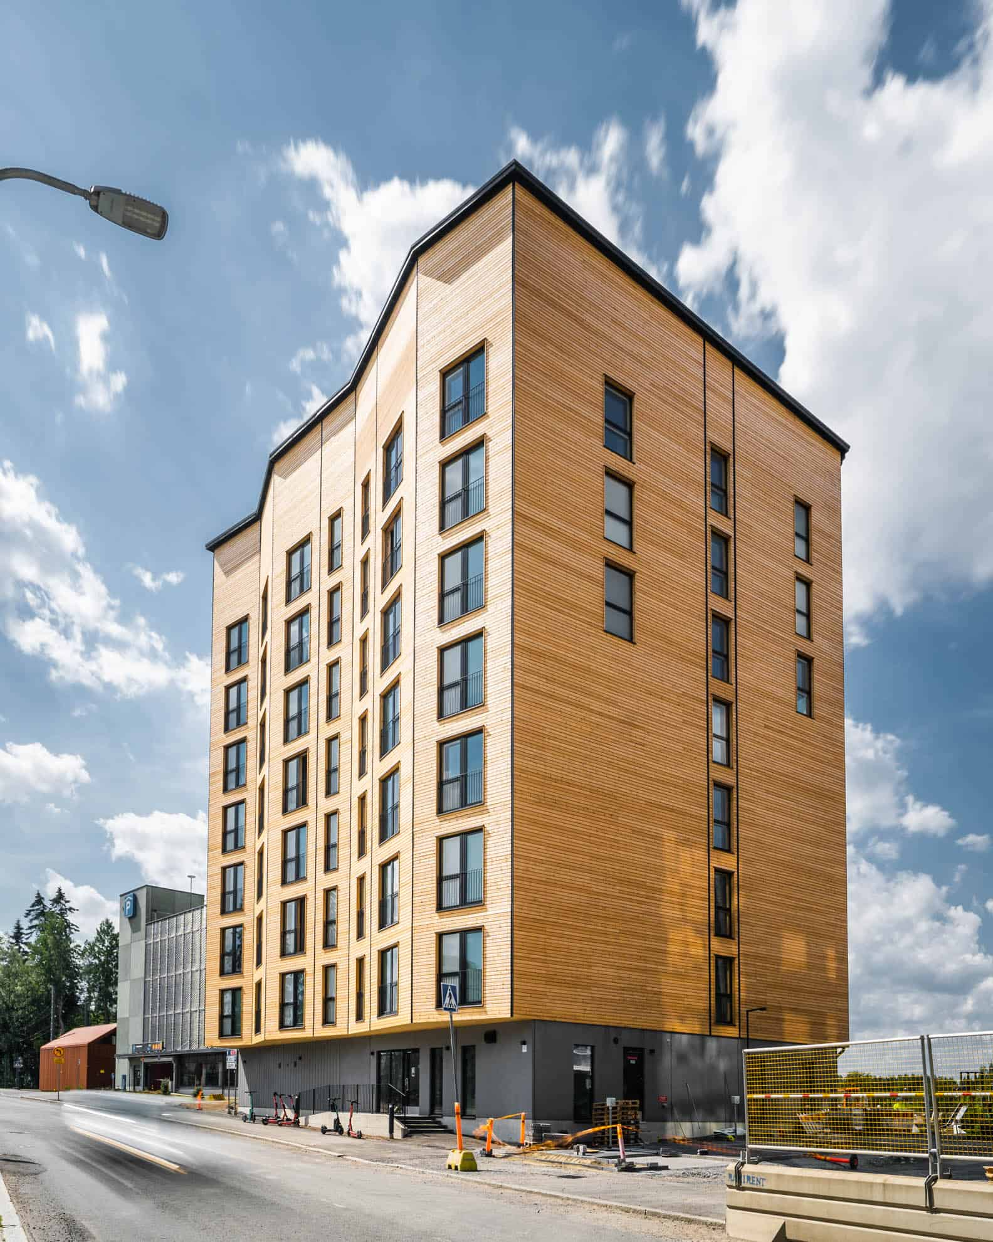
Case esimerkki - Kauppi
15
Rakennus sijaitsee helikopterimelualueella
Rakennetyyppiä ko. melua vastaan ei ollut olemassa
Projektijohto tunnisti tarpeen ja tilasi selvityksen akustikolta
Työpajassa käytiin läpi akustikon esittämät vaihtoehdot
Tilaaja ja tuoteosatoimittaja tekivät toteutettavuus ja kustannusanalyysin vaihtoehdoista
Valittiin määräykset täyttävä toteutustapa

Slide 16
Investoinnit osana yrityksen kehitystoimintaa
16
Investoinneilla pyritään joko lisäämään volyymia, pienentämään kustannuksia, parantamaan toimitusvarmuutta tai muuten tuottaa arvoa yhtiölle
Investointi on aina strateginen päätös yritykselle
Investoinnilla on aina kustannus ja takaisinmaksuaika –esimerkiksi tuotannon tai myynnin halu tehdä parannus ei riitä investointipäätökseen
Investointisuunnitelmalla priorisoidaan eri kehityskohteiden toteutusjärjestys ja selvitetään eri kehitystöiden kannattavuus
Investointeja eivät ole vain tuotannolliset investoinnit. Elementin valmistajalle investointeja ovat myös tuotteiden kehittäminen, osallistuminen laajoihin hankekehityshankkeisiin (myynnin investointi) tai henkilöstön rekrytointi
Kaikissa investoinneissa tulee suoran investointikustannuksen lisäksi huomioida käyttöpääoman, vakuuksien ja muiden välillisten kustannusten arvo
Esimerkiksi elementtitehtaalla uuden osatuotannon investoimiseksi täytyy huomioida mm.
Investoinnin tarvitsemat laitteet
Tuotantotila
Varastoarvojen kasvu suuremmalla tuotantomäärällä
Henkilöstön rekrytointi ja/tai koulutus
Ympäröivän infrastruktuurin lisätarpeet, esim. varastotilojen kasvu
Asiakastarve

Slide 17
Hankkeen ja kansallisen tason kehittäminen
17
Kansallisella tasolla kehitystoimintaa tekevät muun muassa
Ympäristöministeriö lainsäädäntö tasalla
Edunvalvontajärjestöt ja muut yhdistykset
Esimerkiksi Puutuoteteollisuus Ry tai Rakennusinsinööriliitto
Tutkimuslaitokset ja koulut
Esimerkiksi yliopistot ja ammattikorkeakoulut
Hanketasolla kehitystyö on yleensä tarvelähtöistä
Tontista johtuen tarvitaan uusi ratkaisu
Tilaaja on asettanut tavoitteen hankkeelle, joka pitää ratkaista

Slide 18
Ulkoisten resurssien johtaminen
18
Läheskään kaikkea ei kannata tai voi tehdä itse
On strateginen päätös mitä tehdään itse ja mitä ostetaan
Kaikkea osaamista ei voi saada omaan organisaatioon
Kapasiteetin tai riskienhallinnallisesti voidaan resursseja ostaa alihankkijoilta, esim. suunnittelupalvelut
Ulkopuolisen resurssin johtaminen on vaikeampaa kuin sisäisen resurssin johtaminen
Johtaminen pitää resursoida
Läpinäkyvyys ulkoiseen tekijään on huonompi kuin omaan resurssiin
Ulkopuolisen osaamisen hyödyntämiseen tulee kiinnittää erityistä huomioita – ns. miten saadaan hyöty irti?

Slide 19
Pähkinänkuoressa
19
Eurojen lisäksi myös muu tuotettu arvo pitää pyrkiä mittaroimaan
Myös muut arvot tulee pyrkiä huomioimaan vaikka ne eivät olisi aina mitattavissa
Toiminnan kehittäminen voidaan jakaa erilliseen kehitystoimintaan ja jatkuvaan parantamiseen
Toiminnan kehittämistä tehdää yrityksissä, hankkeissa ja yhteiskunnan tasolla
Kehitystyötä tehdään usein ulkoisin resurssein – näiden johtamiseen tulee kiinnittää huomiota ja se tulee suunnitella

Slide 20
H4 Viikkoharjoitus kehitystoiminta ja lisäarvo
20
Olet kehittänyt uuden välipohjaratkaisun (tai muun uuden tuotteen) tasoelementtikerrostaloon
Mitä lisäarvoa uusi ratkaisusi tuottaa? (€, aika, laatu, muuta?)
Miten todennat, että ratkaisusi toimii teknisesti?
Miten todennat, että ratkaisullesi on tarvetta asiakkailla?
Tee tuotteestasi SWOT- analyysi

